Slide 1
Voda Pitný režim
Monika Crhová (monika.crhova@seznam.cz)

Slide 2
Úvodní test
Kolik procent z celkové vody na zemi tvoří pitná voda ?
a) 10 % b) 1 % c) 0,3 %
Kolik vody obsahuje tělo 70 kg dospělého člověka?
42 l b) 35 l c) 50 l
Uveďte alespoň 2 funkce vody v lidském těle.

Slide 3
Úvodní test ii.
Kolika procenty se ledviny podílejí na vylučování vody?
60 % b) 70 % c) 80 %
Která z následujících potravin obsahuje nejvíce vody?
mléko b) okurka c) rybí maso
Uveďte důvod proč jsou soft-drinks nevhodnou součástí pitného režimu?

Slide 4
Voda
Základní podmínka života (světlo, teplo, vzduch, voda, živiny)
Hydrosféra= veškerá voda na Zemi
71 % povrchu země
3 % sladká voda, 97 % slaná voda (moře, oceán)
0,3 % pitná voda, 68 % ledovce, 30 % podzemní voda
8 % světové populace žije v nedostatku pitné vody
až 3 miliony lidí ročně zemře v důsledku nedostatku pitné vody

Slide 5
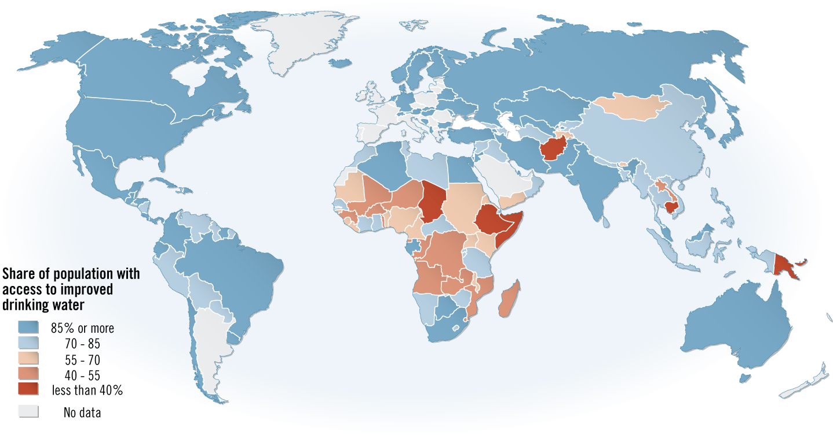
http://catencio-sdm2009.blogspot.cz/2011/04/showergy-mit-product-providing-water.html

Slide 6
Lidské tělo
45- 85 % voda (85 % kojenec, 75 % dítě, 63 % muž, 53 % žena, 45 % obézní)
Intracelulární (40 %)
Extracelulární (20 %)
Intersticiální (15 %)
Intravazální (5 %)- krevní plazma

Slide 7
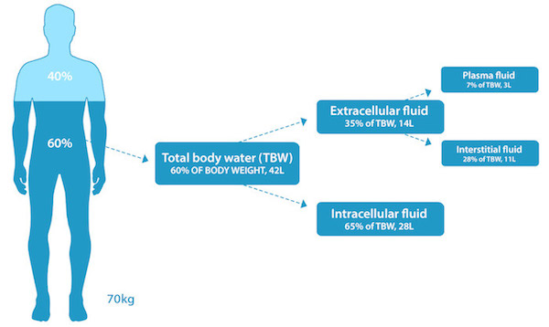
http://www.h4hinitiative.com/book/print/68

Slide 8
Funkce
Metabolismus- reaktant i produkt
Prostředí
Přenos živin
Odvod odpadních produktů
Termoregulace
Ochrana- mozek, mícha, plod
Ohebnost kloubů

Slide 9
Regulace
Ledviny, KVS, GIT, NS
Hypotalamus
Osmosenzory, objemové senzory
Hormony
ADH- zpětná resorpce vody v ledvinách
Renin- angiotenzin- aldosteron- zpětná resorpce Na a pasivně vody v ledvinách
Natriuretické peptidy- ihibice zpětné resorpce Na v ledvinách

Slide 10
Vodní bilance
Příjem vody
Výdej vody
Nápoje: 1000-2000 ml
Potrava: 1000 ml
Oxidace živin: 300 ml
Moč: 1500 ml (60 %)
Kůže: 600-800 ml (20 %)
2000 ml /hod.
Plíce: 400 ml (15 %)
Stolice: 100 ml (5 %)

Slide 11
Potřeba
Individuální
Hmotnost, věk, pohlaví, tělesná aktivita, složení potravy, teplota a vlhkost prostředí, těhotenství a kojení, zdravotní stav, léky….
Kojenci: 110 ml/kg
Děti: 40 ml/kg
Dospělí: 30-35 ml/kg- na ideální hmotnost, včetně vody z potravin

Slide 12
Dehydratace
Snížení celkového množství tělesné vody o víc než 1 %
↑ výdej, ↓ příjem
Projevy: žízeň, suchost sliznice, kůže, nevolnost, únava, závratě, problematické dýchání, chůze, zmatenost, křeče, poruchy smyslového vnímání, …smrt

Slide 13
Voda v potravinách
Polévky 80-90 %
Ovoce, zelenina 80-95 %
Mléčné výrobky 40-90 %
Vařené obiloviny 65-70 %
Pečivo 30-40 %
Maso 70 %
http://www.outlawfitnesshq.com/water-for-weight-loss/

Slide 14
Pitný režim
Vhodné nápoje
Voda z vodovodu, balená- kojenecká, pramenitá, slabě mineralizovaná - 50-500 mg/l (Rajec, Dobrá voda…)
Slabé ovocné, bylinné čaje
Ovocné a zeleninové šťávy- ředěné

Slide 15
Pitný režim II.
Nápoje vhodné občas
Středně- 500-1500 mg/l (Magnesia, Mattoni…) a silně mineralizované vody-1500- 5000 mg/l (Poděbradka, Hanácká Kyselka…)
Vody sycené CO2
Mléko, mléčné výrobky

Slide 16
Pitný režim III.
Nevhodné nápoje
Kolové nápoje, limonády
Ochucené vody
Energetické nápoje
Alkohol
Káva ??
http://www.ghanahealthdiary.com/soft-drink-consumers/

Slide 17
Pitný režim IV.
Pravidelnost
Teplota nápoje
16 °C a víc
http://fayettewoman.com/drink-health.html

Slide 18
Dotazy?

Slide 19
Správné odpovědi
Kolik procent z celkové vody na zemi tvoří pitná voda?
a) 10 % b) 1 % c) 0,3 %
Kolik vody obsahuje tělo 70 kg dospělého člověka?
42 l= 60 % b) 35 l c) 50 l
Uveďte alespoň 2 funkce vody v lidském těle:
Metabolismus, prostředí , přenos živin , odvod odpadních produktů termoregulace, ochrana

Slide 20
Správné odpovědi ii.
Kolika procenty se ledviny podílejí na vylučování vody?
a) 60 % b) 70 % c) 80 %
Která z následujících potravin obsahuje nejvíce vody?
a) mléko- 86-8 % b) okurka- 95 % c) rybí maso- 83 %
Uveďte důvod proč jsou soft-drinks nevhodnou součástí pitného režimu?
Jednoduché sacharidy, sladidla, kofein, kyselina fosforečná...

Slide 21
Literatura
ROKYTA, Richard. Fyziologie pro bakalářská studia v medicíně, ošetřovatelství, přírodovědných, pedagogických a tělovýchovných oborech. Praha
FUJÁKOVÁ, Tereza. Je dobré býti o vodě [online]. Diplomová práce. Brno, 2013
DOSTÁLOVÁ, Jana, Pavel KADLEC. Potravinářské zbožíznalství: technologie potravin. Ostrava: Key Publishing, 2014.

Slide 22
Děkuji za pozornost !

